Slide 1

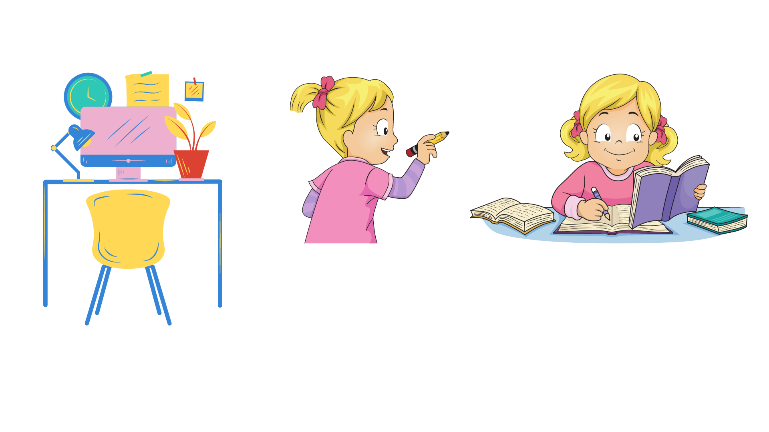
بسم الله الرحمن الرحيم
المادة / رياضيات .
الصف / الثاني .
اليوم/
التاريخ/
معلمة المادة/ مباركة الزبيدي.

Slide 2
مراجعة ما سبق :
أطرح بالعد التنازلي
66
- 1
4
78
- 3
3
45
- 20
2
87
-30
1
6
6
5
8
4
5
0
2

Slide 3
درس اليوم
طرح بدون إعادة تجميع
فكرة الدرس:
أطرح عدداً مكوناً من رقم واحد أو من رقمين من عدد مكون من رقمين بدون إعادة التجميع

Slide 4

أجد ناتج الطرح 74 - 51
أستعد
أطرح العشرات
الخطوة الثالثة
أطرح الآحاد
الخطوة الثانية
أمثل العدد 74
الخطوة الأولى
آحاد | عشرات
آحاد | عشرات
آحاد | عشرات
آحاد | عشرات
آحاد | عشرات
آحاد | عشرات
4 7
4 7
4 7
1 5
1 5
1 5
2
3
3

Slide 5
أتأكد
أجد ناتج الطرح مستعملاً: و
آحاد | عشرات
3
آحاد | عشرات
2
آحاد | عشرات
1
4 3
1 6
7 1
4 1
0 5
3
2
0
1
1
1
4

Slide 6
أتدرب
أجد ناتج الطرح مستعملاً: و
آحاد | عشرات
7
آحاد | عشرات
6
آحاد | عشرات
5
8 4
7 6
9 2
4
5
3
4
4
6
2
2
6
آحاد | عشرات
10
آحاد | عشرات
9
آحاد | عشرات
8
9 3
5 6
4 5
2 1
3
2
2
7
6
2
5
2

Slide 7

التقويم
أجد ناتج الطرح مستعملاً: و
آحاد | عشرات
13
آحاد | عشرات
12
آحاد | عشرات
11
2 8
5 5
4 9
2 1
4 1
1 2
7
0
4
1
7
3
الحس العددي : مع عبد الرحمن 30 كرة زجاجية في حقيبة ، و 20 كرة زجاجية في حقيبة أخرى . أعطى 10 كرات منها لأخية سعود .
14
50
-10
30
+20
كم كرة زجاجية بقيت مع عبد الرحمن ؟
40
50

Slide 8

الواجب
في منصة مدرستي

Slide 9
الواجب
في منصة مدرستي

